Slide 1
程式語言期末報告
組員:蕭志宏1110832039
程芷瑄1110832056

Slide 2
網頁主題:
介紹台灣從南到北的主題樂園
主題樂園的地理位址
主題樂園有名的設施還有票價
主題樂園的地圖和環境

Slide 3
設計流程:
小組討論(討論要做的主題與方向)
連結(尋找資料)
計畫(計畫該完成的目標與進度)
執行(完成進度)
做PPT

Slide 4
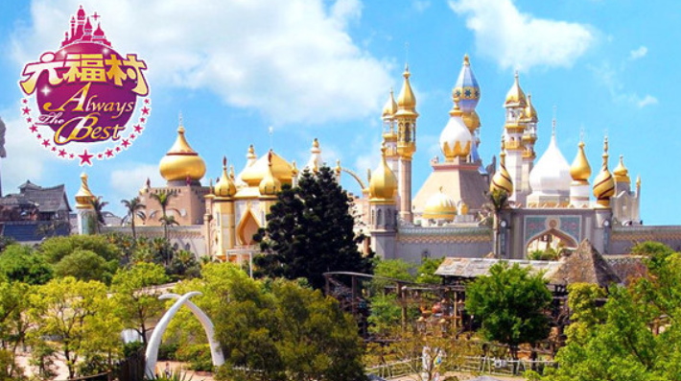

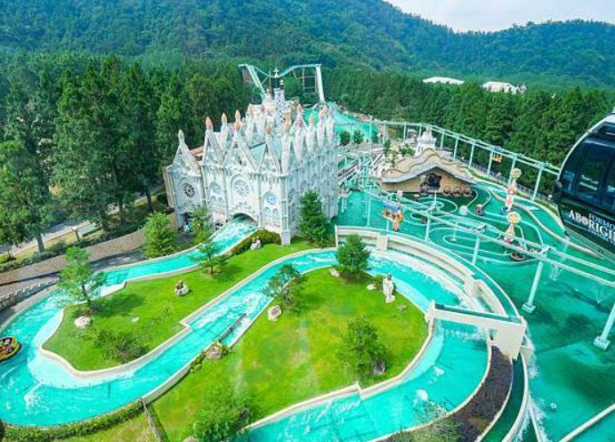
遊樂園介紹:
九族文化村
麗寶樂園
地址： 42145台中市后里區福容路8號
六福村
地址:306新竹縣關西鎮60號
地址： 555南投縣魚池鄉金天巷45號
六福村位於新竹，是亞洲第一座結合野生動物園和遊樂園的兒童樂園，園區分成美國大西部、非洲部落、南太平洋和阿拉伯皇宮四大主題遊樂區，從刺激到適合家庭親子的遊樂設施都有，還可以前往台灣唯一的開放式野生動物園，豐富程度更被台灣網友們封為「台版迪士尼」呢！
位於台中的麗寶樂園包含探索樂園＆馬拉灣水上樂園，水陸兩大樂園結合是最大賣點，遊樂設施無敵豐富，其中最熱門的首推馬拉灣水上樂園的人工造浪「大海嘯」和探索樂園中的「搶救地心」。而且旁邊還有超好逛的麗寶outlet mall，而且最近麗寶outlet二期也全新開幕，吃喝玩樂加逛街購物一次搞定。
九族文化村位於南投日月潭旁邊，可以搭乘日月潭纜車相連接，是一座以台灣九大原住民族文化爲主題的樂園景點。園區裡有超美的歐洲花園、原住民文化區和各種遊樂設施的歡樂世界等，是好玩又能富含教育意義的親子景點，而且九族文化村還是獲得日本櫻花協會認證海外賞櫻名所，春天櫻花滿開美不勝收。

Slide 5
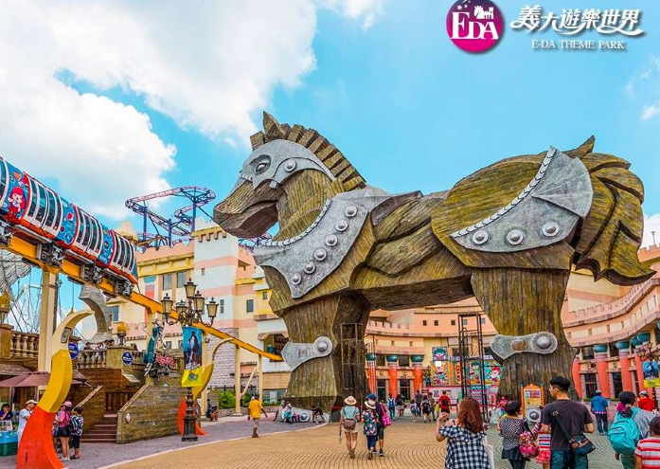
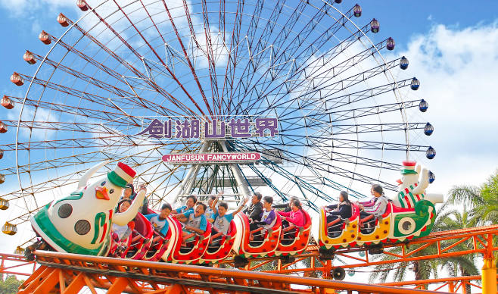
義大遊樂世界 地址： 840高雄市大樹區學城路一段10號
遊樂園介紹:
劍湖山世界
地址： 646401雲林縣古坑鄉67號
高雄義大世界是台灣南部最大的複合式主題樂園商城，園區裡有號稱全亞洲最大的義大Outlet購物中心，而義大遊樂世界則是一座主題樂園遊樂場，共有衛城、聖托里尼山城、特洛伊城堡三大主題，遊樂設施全台最多，戶外有有極度刺激的天旋地轉、極限挑戰、飛越愛情海，室內還有很多適合親子家庭的遊樂設施，完整天也不無聊。
劍湖山世界主題樂園位於雲林，走國道三號時遠遠看到號稱全台最高的劍湖山世界摩天輪就會知道雲林古坑交流道快到了。園區裡的「摩天樂園」中有好幾款像是衝瘋飛車、飛天潛艇、擎天飛梭等超刺激設施，還有亞洲最長最新的叢林溜滑梯；而「兒童玩國」則是適合親子家庭旅遊，咕咕飛車、侏儸紀恐龍、兒童蛙娃機等都是小朋友最愛。

Slide 6

謝謝大家
網址:https://woshinibaba772.github.io/test/%E6%9C%9F%E6%9C%AB%E5%A0%B1%E5%91%8A.html

